Slide 1
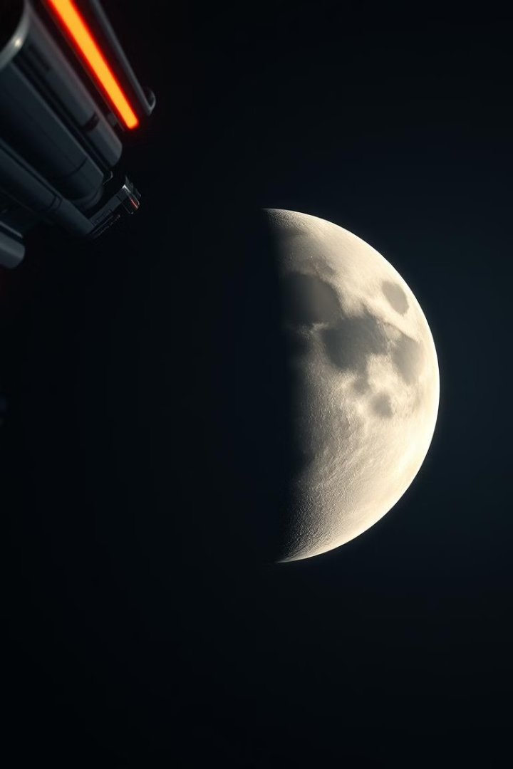

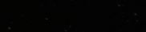
Запуск Луны-10 на окололунную орбиту
Команда "dooplo" представляет проект, посвященный моделированию запуска автоматической межпланетной станции "Луна-10" и её выходу на окололунную орбиту. Мы покажем, как это было рассчитано и смоделировано, а также представим нашу команду.
1/11

Slide 2

Цели и задачи
1
Цель:
Смоделировать запуск ракеты-носителя с автоматической межпланетной станцией "Луна-10", просчитать вывод АМС на окололунную орбиту.
2
Задачи:
Изучить историю миссии "Луна-10"
Определить цель работы
Распределить роли в команде
Создать математическую модель полёта
Совершить полет в Kerbal Space Program
Построить графики математической модели и полета в Kerbal Space Program, провести сравнение полученных данных
Описать этапы полета
Подвести итоги проделанной работы
2/11

Slide 3




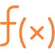
Наша команда
Митюхин Данила
Громова Алиса
Зайцев Егор
Косухин Ярослав
Лидер команды, отвечает за моделирование в KSP.
Отвечает за подготовку отчета, описание истории миссии и разработку математической модели.
Отвечает за создание презентации и создание видеоматериалов.
Отвечает за разработку математической модели и помощь в создании видеоматериалов
Уланов Дмитрий
Отвечает за разработку математической модели.
Наша команда состоит из пяти человек, каждый из которых внёс свой вклад в этот проект.
3/11

Slide 4
Описание миссии
Исторический контекст
Запуск
Достижение орбиты
"Луна-10" - советский автоматический межпланетный зонд, ставший первым искусственным спутником Луны. Запуск стал важной вехой в программе исследования Луны.
Состоялся 31 марта 1966 года с космодрома Байконур. Ракета-носитель «Молния-М» успешно вывела станцию на траекторию полета к Луне.
3 апреля 1966 года, "Луна-10" достигла окололунной орбиты, став первым искусственным спутником Луны. Станция сыграла ключевую роль в изучении нашего естественного спутника.
4/11

Slide 5
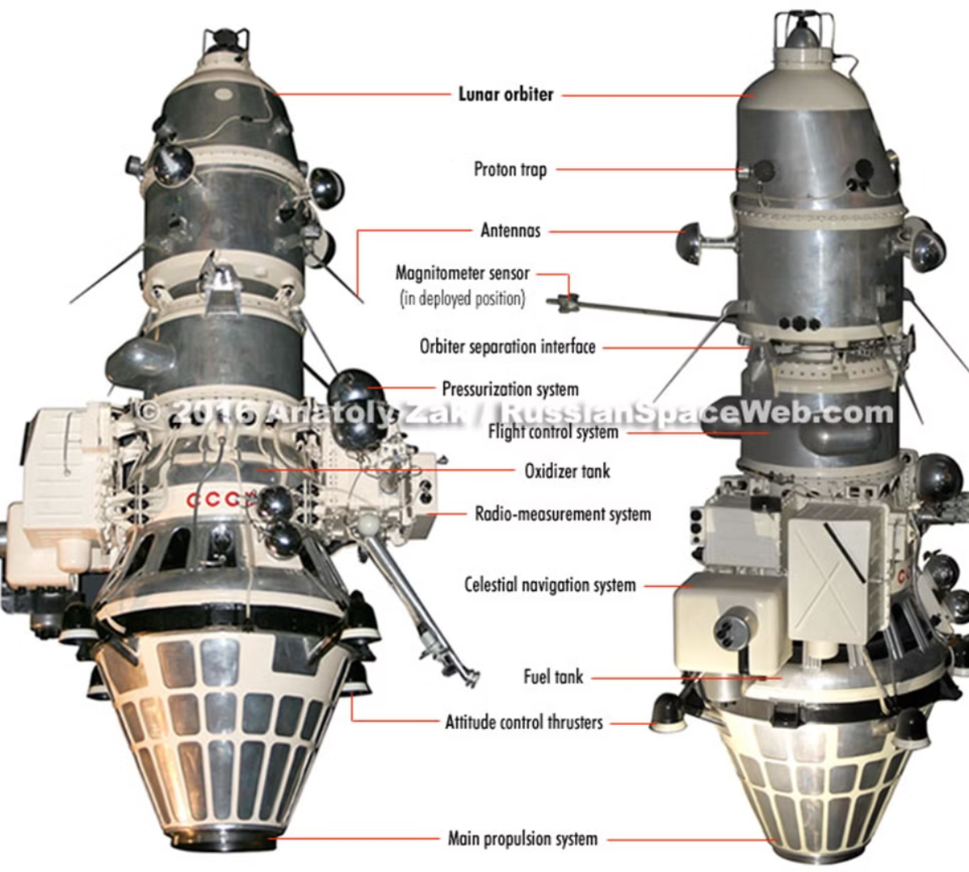



Конструкция
Орбитальный модуль
Включал научное оборудование, системы связи и управления.
Научное оборудование
Содержал приборы для измерения параметров окружающей среды, такие как гамма-спектрометр, магнитометр, детектор микрометеоритов и другие устройства.
Двигательная установка
Обеспечивала коррекцию траектории полета и выход на окололунную орбиту. Использовалась для стабилизации положения станции на орбите.
Конструкция "Луны-10" была разработана с учетом работы в условиях космического пространства и необходимости проведения научных исследований.
5/11

Slide 6
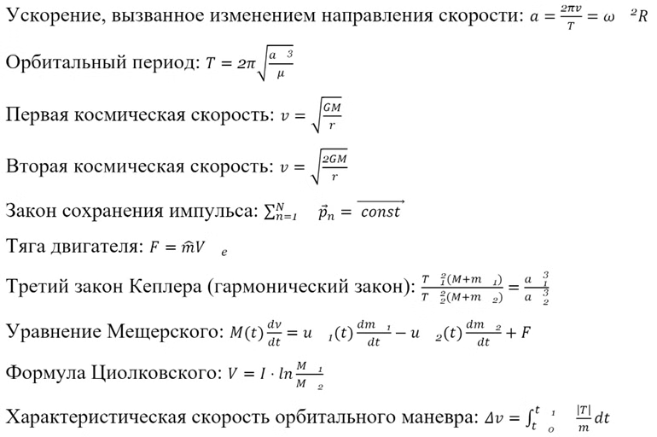
Физическая модель
В расчетах использовалась система единиц СИ, а также градусы и радианы. Расчеты включали следующие физические формулы и их следствия:
Использование точных физических формул позволило нам с высокой точностью смоделировать поведение ракеты и станции в космическом пространстве.
6/11

Slide 7

Математическая модель
Описание
Условия
В математической модели подробно описаны физические законы, модели и формулы, использованные в симуляции подъёма ракеты "Молния-М" с модулем "Луна-10".
Модель включает описание атмосферных условий, гравитационных сил, двигательной тяги, расхода топлива.
Траектория
Описывается обновление траектории полёта, а также управление изменением угла тангажа для достижения необходимой орбиты.
7/11

Slide 8
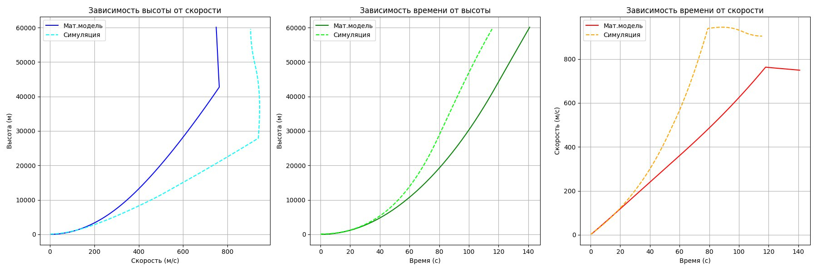
Сравнение полученных графиков
Графики, полученные при вычисление математической модели и полученные в симуляции наложены друг на друга.
8/11

Slide 9
Программная реализация
matplotlib
1
Создание графиков для визуализации данных полета.
2
kRPC
Получение телеметрии ракеты и работа с KSP через Python.
time
3
Измерение времени, реализация пауз для управления процессом.
4
csv
Экспорт данных в .csv файл для анализа и хранения.
NumPy
5
Решение математических уравнений, необходимых для моделирования.
6
Pandas
Организация данных, их дальнейшая передача в .csv формат.
Использование этих библиотек позволило нам автоматизировать процесс моделирования и анализа данных, сделав его более эффективным и точным.
9/11

Slide 10


Симуляция в KSP
GitHub
YouTube
Наша команда создала модель спутника "Луна-10" в KSP, а также написала код автопилота для него.
С кодом, файлами моделей и видео симуляции полета можно ознакомиться по ссылкам выше.
Симуляция в KSP позволила нам визуализировать процесс запуска и выхода на орбиту, а также проверить правильность наших расчетов.
10/11

Slide 11
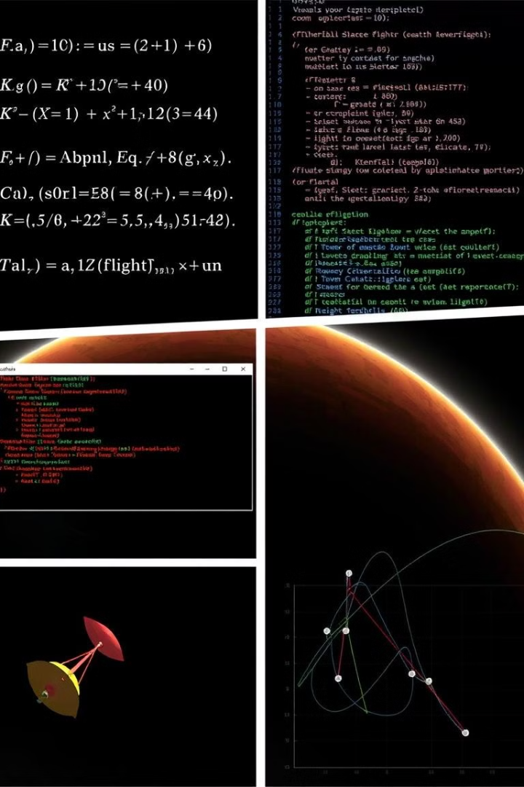
Выводы
1
Итоги
2
Процесс
В процессе работы наша команда достигла поставленной цели: смоделирован полет спутника и вывод его на орбиту Луны.
Для выполнения задач был произведен сбор информации, созданы физическая и математическая модели, написан код на Python и смоделирован полёт в KSP.
3
Анализ
Анализ полученных данных показал, что погрешности в расчетах математической модели находятся в пределах допустимых норм.
Таким образом, мы успешно выполнили поставленные задачи и подтвердили адекватность разработанной математической модели.
11/11

